Slide 1

Огород на окошке
от семечка к урожаю
младшая группа

Slide 2
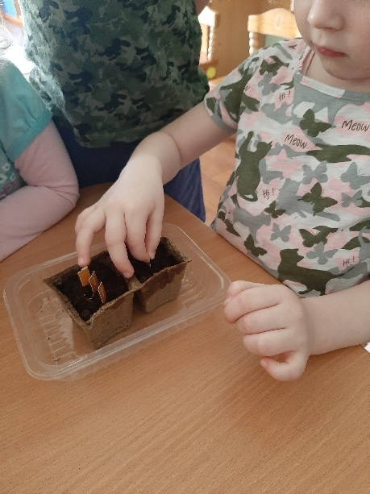
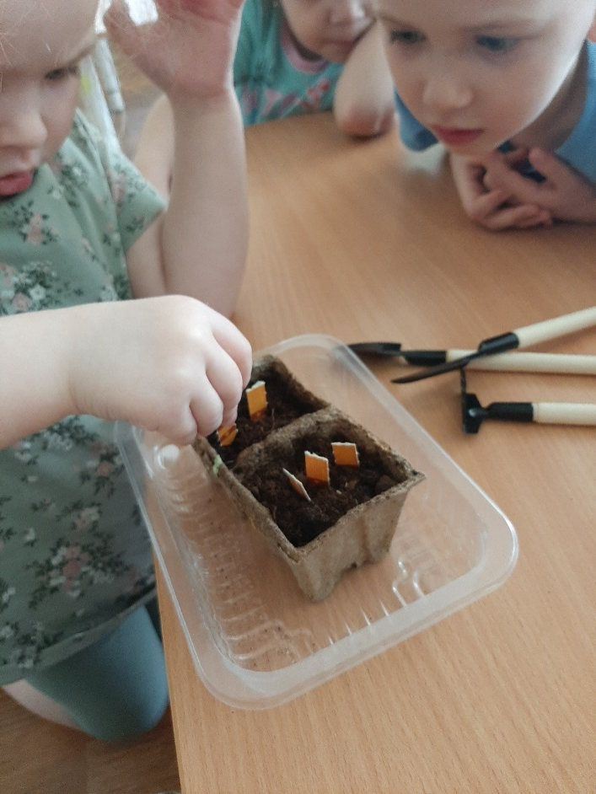
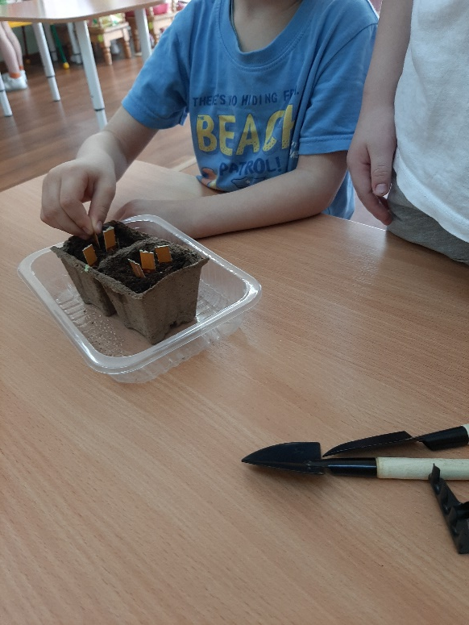
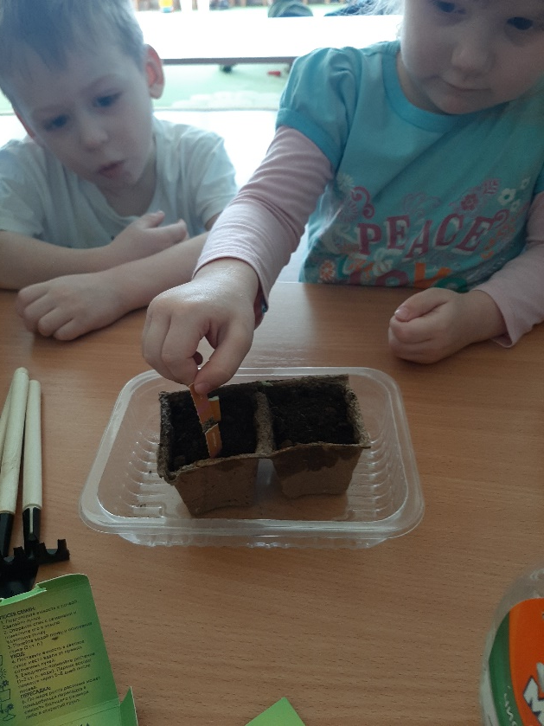
Посадили семечки,
Ждем, когда пойдет росток.
Обещали нам через недельку.
А какой сейчас денек?...

Slide 3
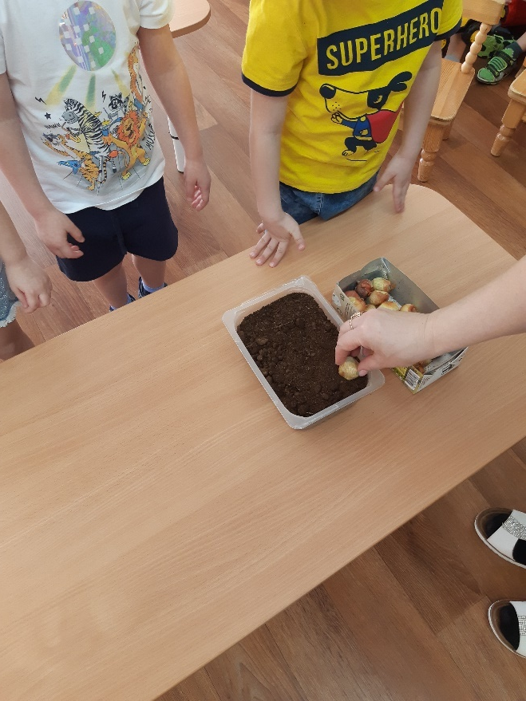
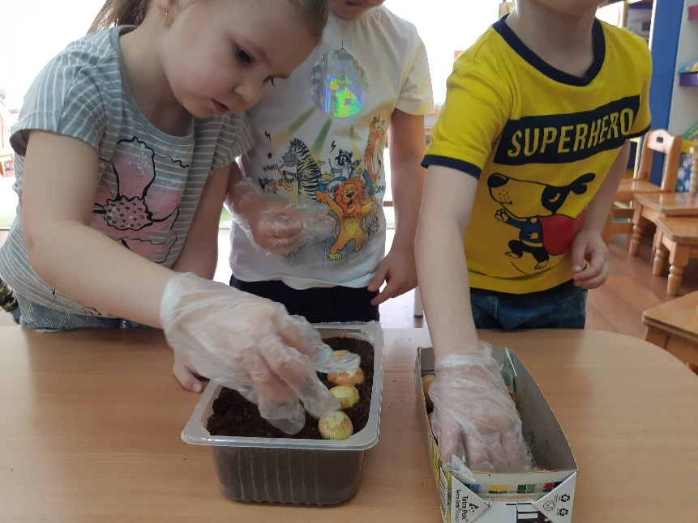
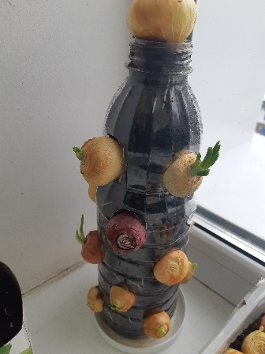
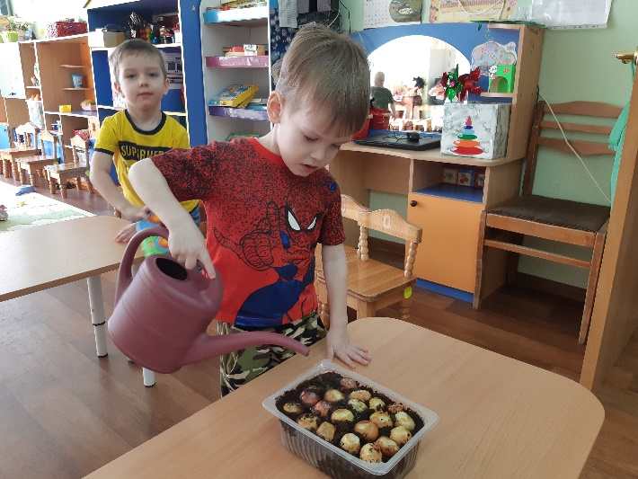
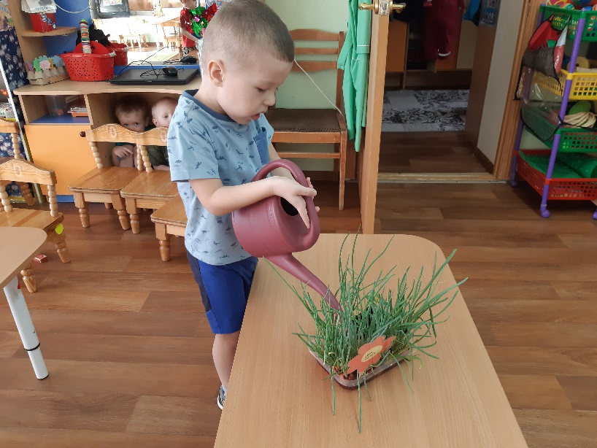
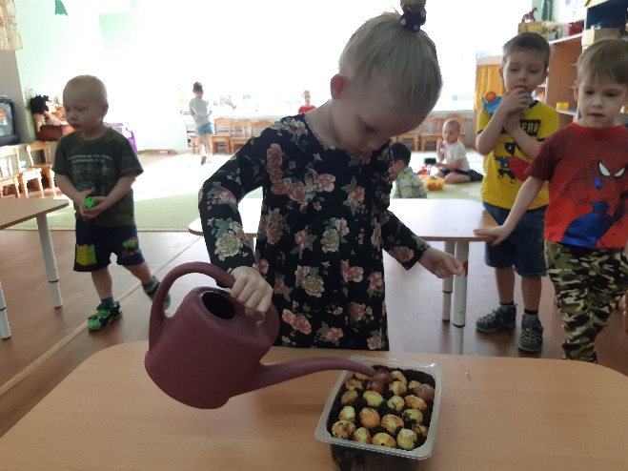
Мы еще лучок посадим,
Чтобы не было соплей.
И ухаживать мы станем,
Чтобы вырос поскорей…

Slide 4
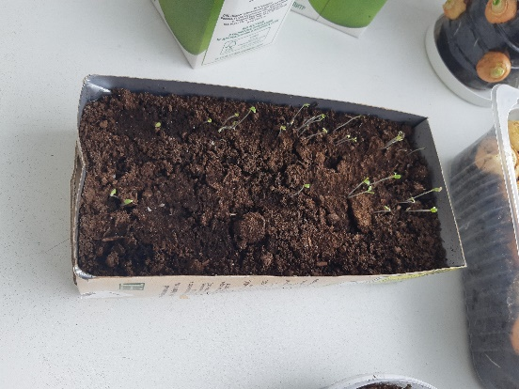
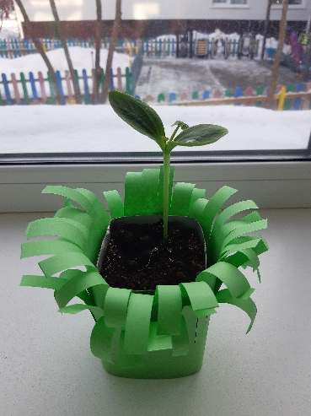
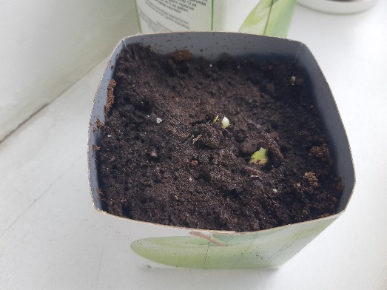
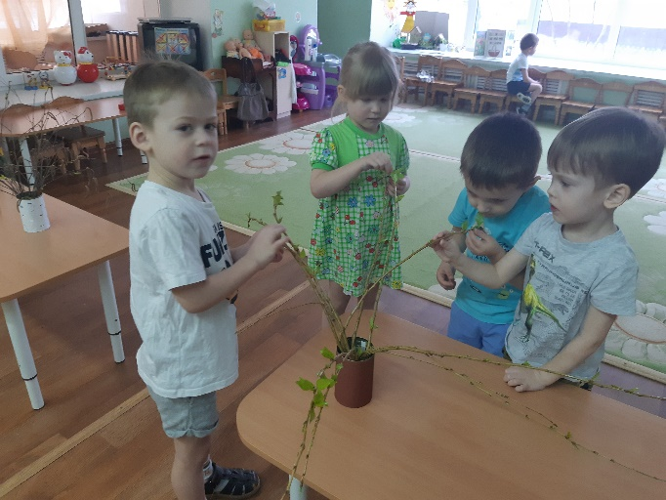
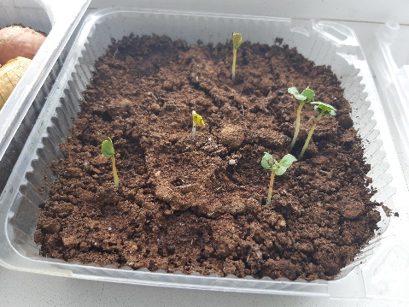
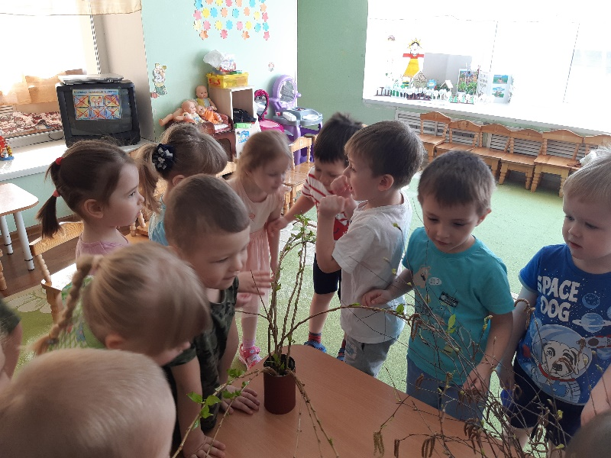
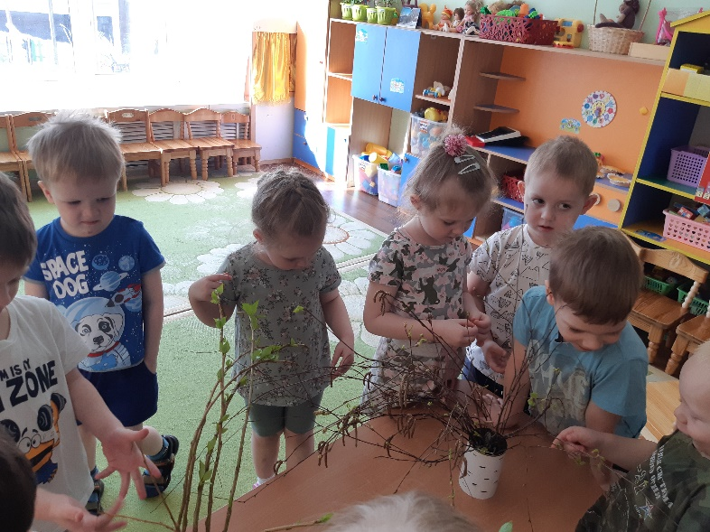
Вот и первые росточки,
Как большой привет весны!
И на веточках листочки,
Как малы и зелены…

Slide 5
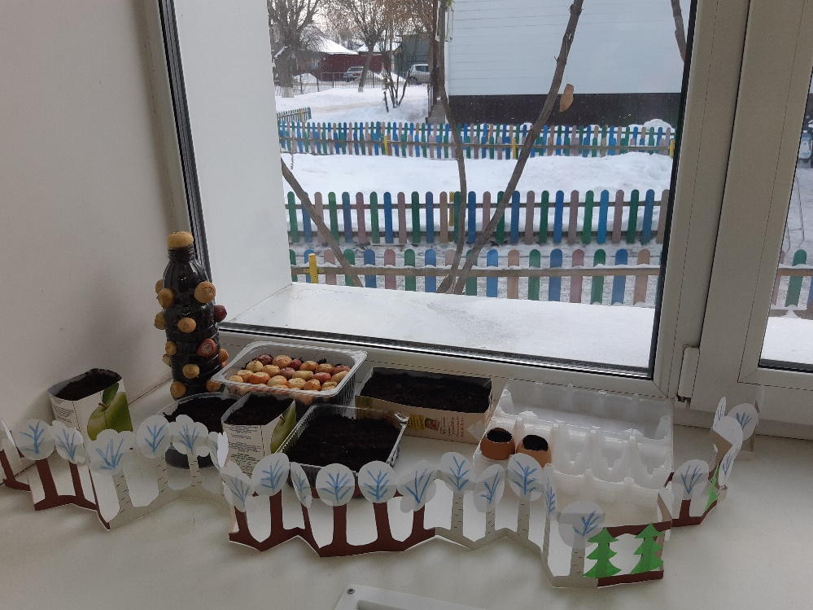
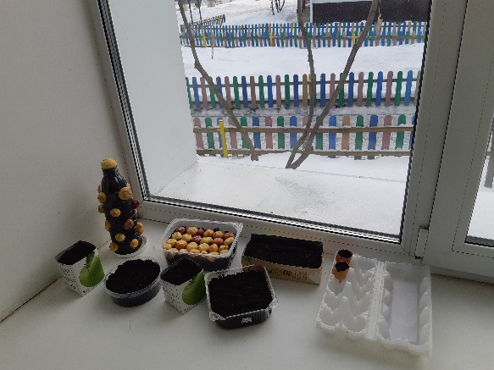
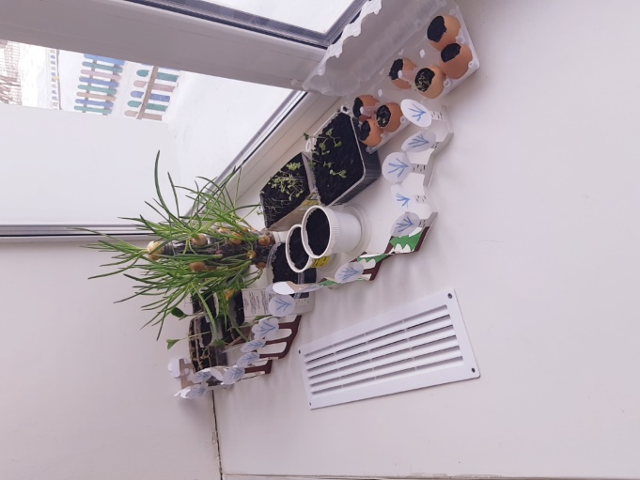
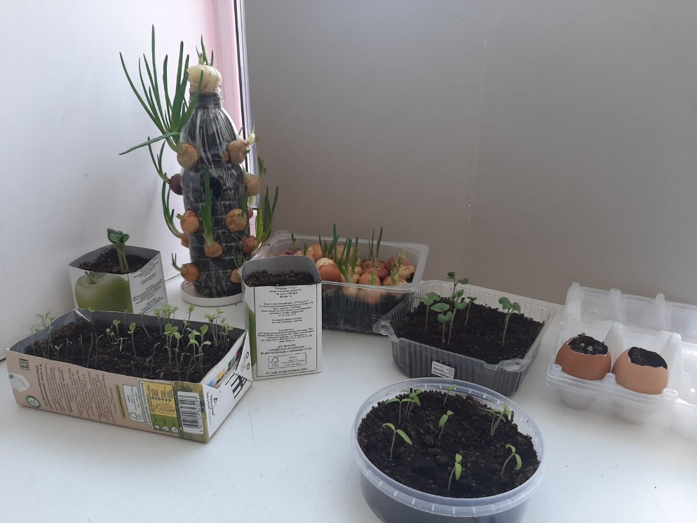
Посадили. Наблюдаем,
Вырос ли еще листок?
Совсем скоро ожидаем
Новый мартовский росток.

Slide 6
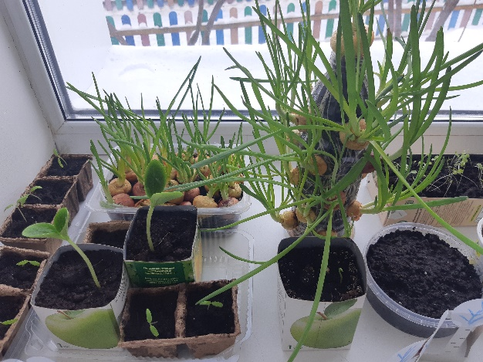
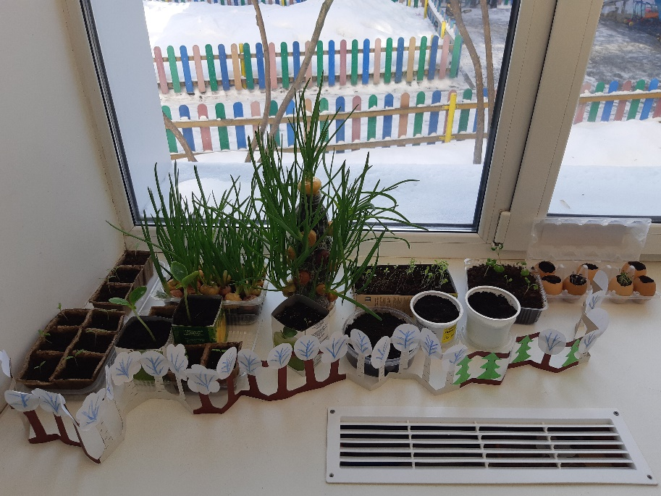
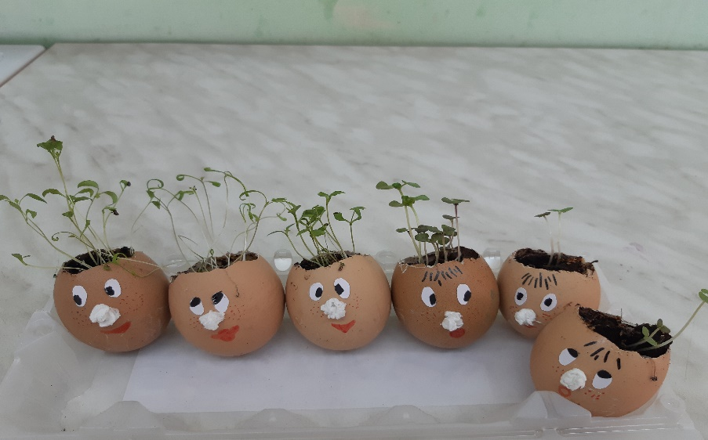
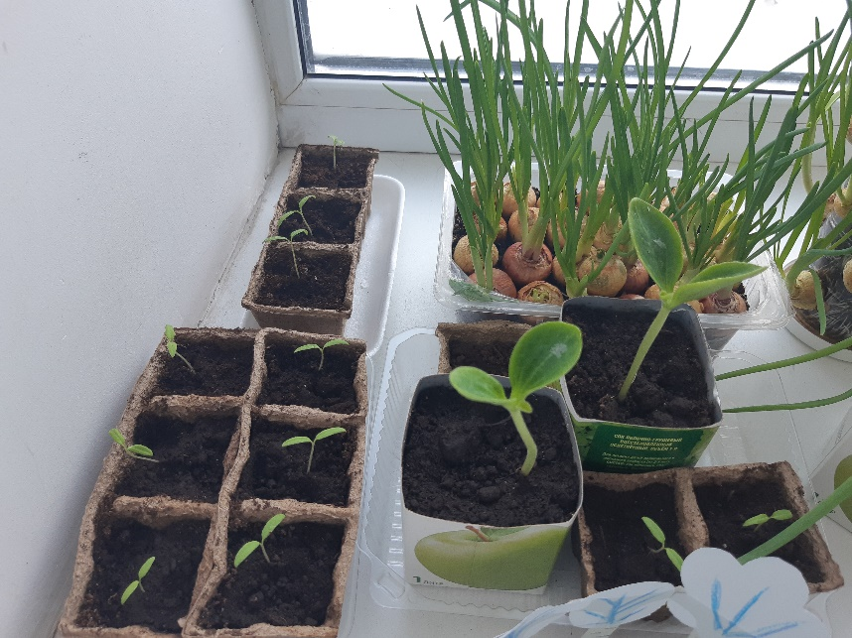
Солнышко весеннее
Светит из окна.
Огород растет активно
От его тепла.
Тут горох, фасоль, салат –
Столько витаминов!
И без магазинов…

Slide 7
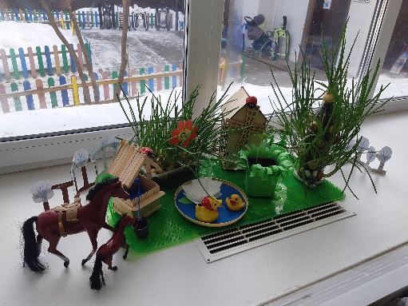
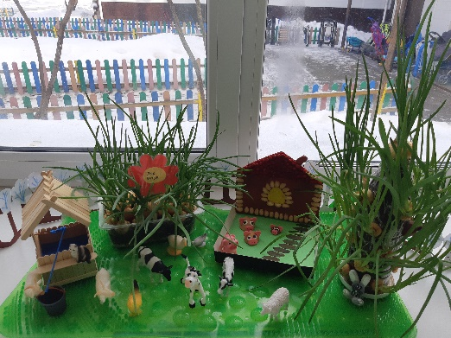
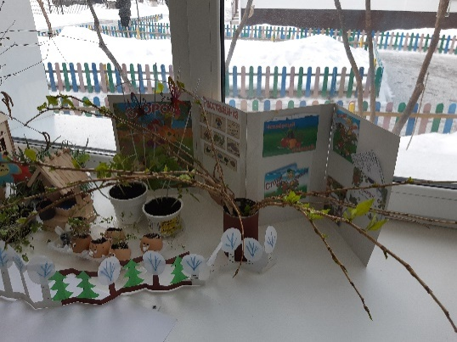
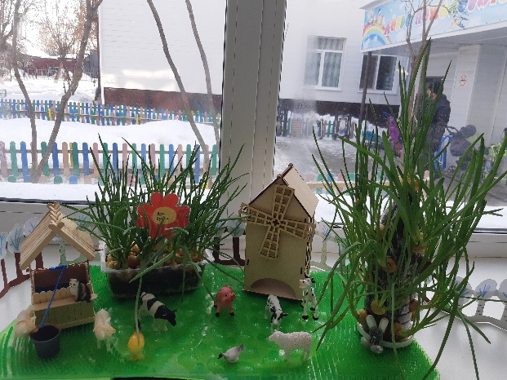
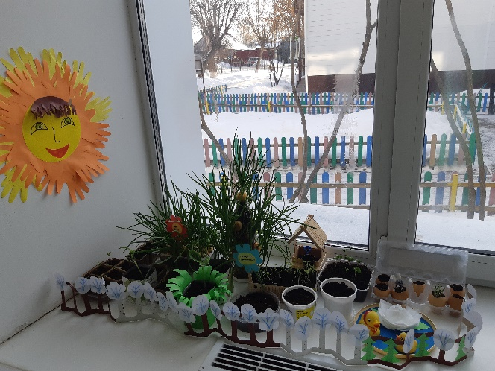
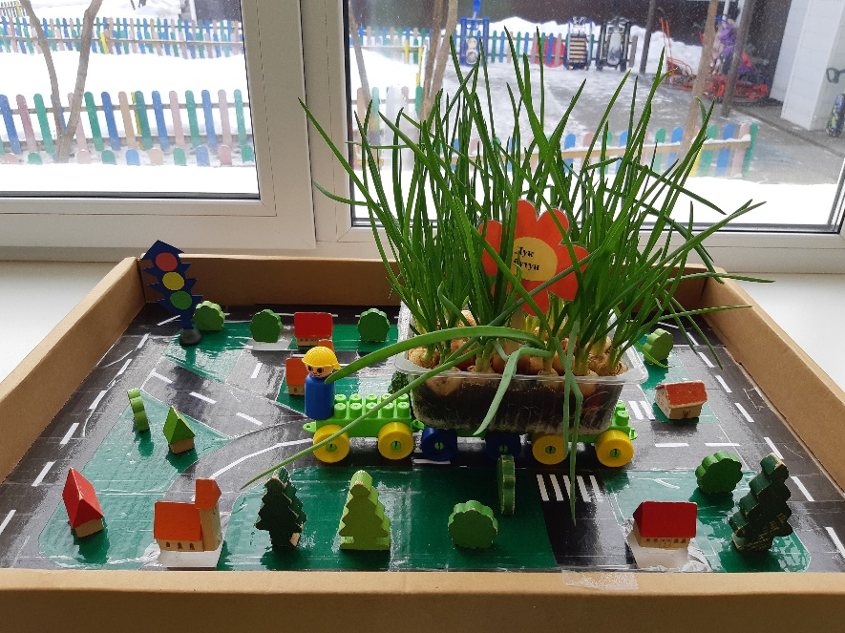
Весна идет, и тает снег.
И скоро, очень скоро
На ферме будет урожай.
Приедет к нам он в город…
С приходом весны расцвел огород:
Цветущая ферма, цветущий город.

Slide 8
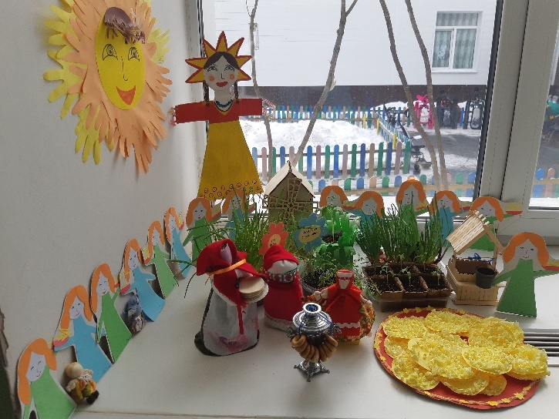
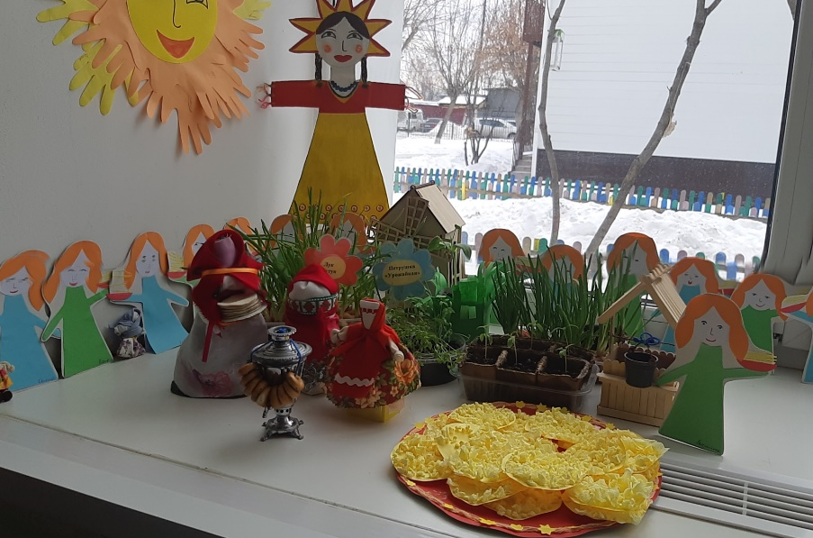
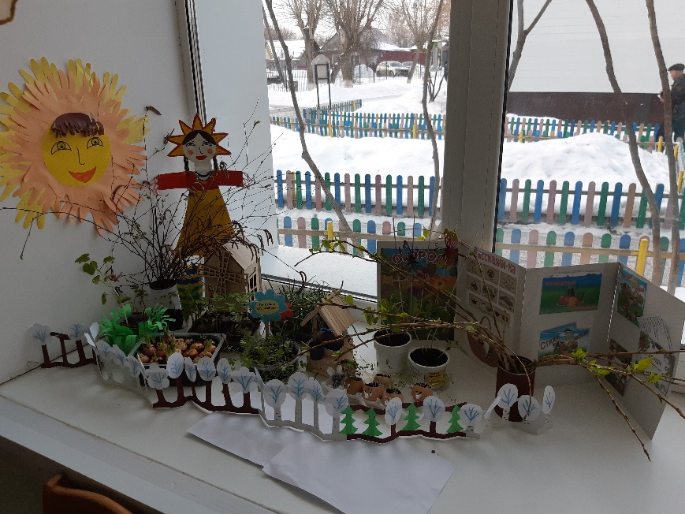
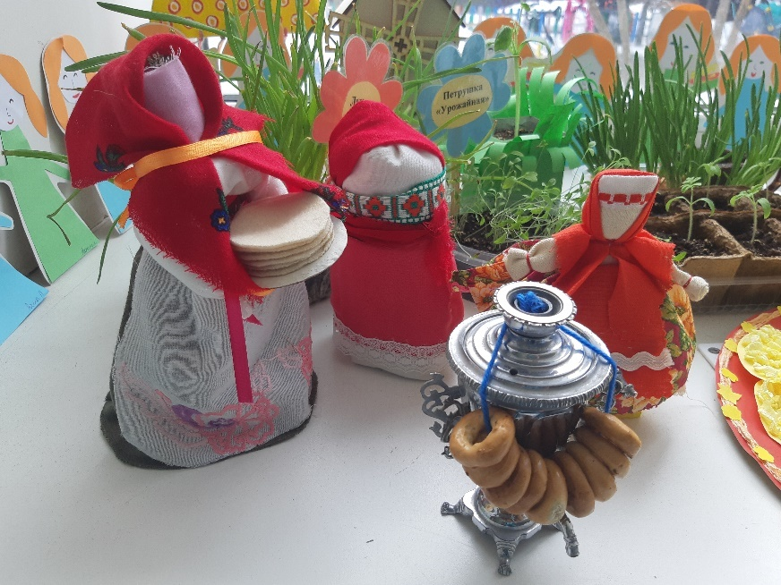
Красна Масленица блинами.
Зима, прощай!
Красен огород плодами!
Растет наш урожай…

Slide 9
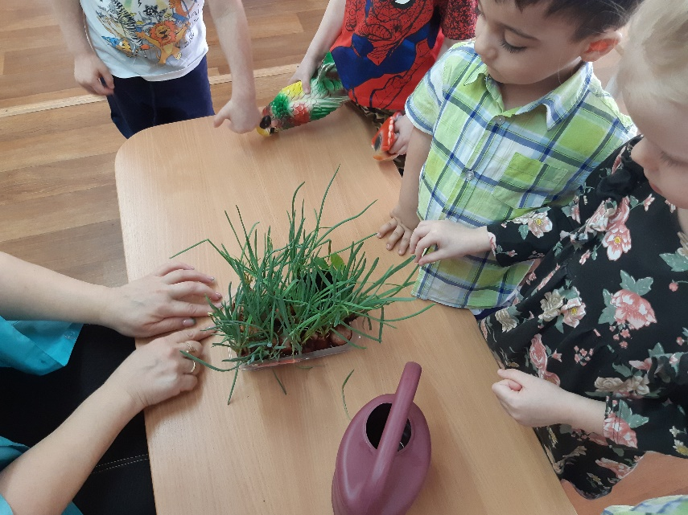
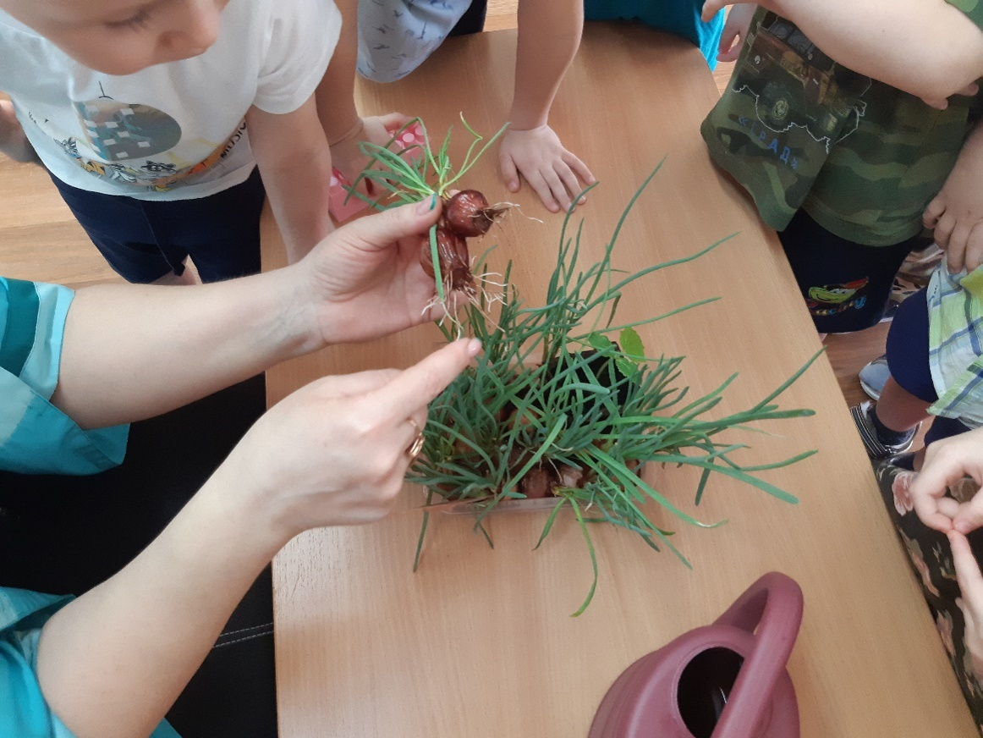
Ну вот пришел тот час и день,
Когда пора снимать нам пробу.
Мы лук сажали, чтоб не было соплей,
Не даст он шанса ни одному микробу!

Slide 10
В младшую группу ты к нам заходи,
Свой росточек забери.
Будет урожай чудесный –
Красивый, вкусный и полезный!

